Slide 1
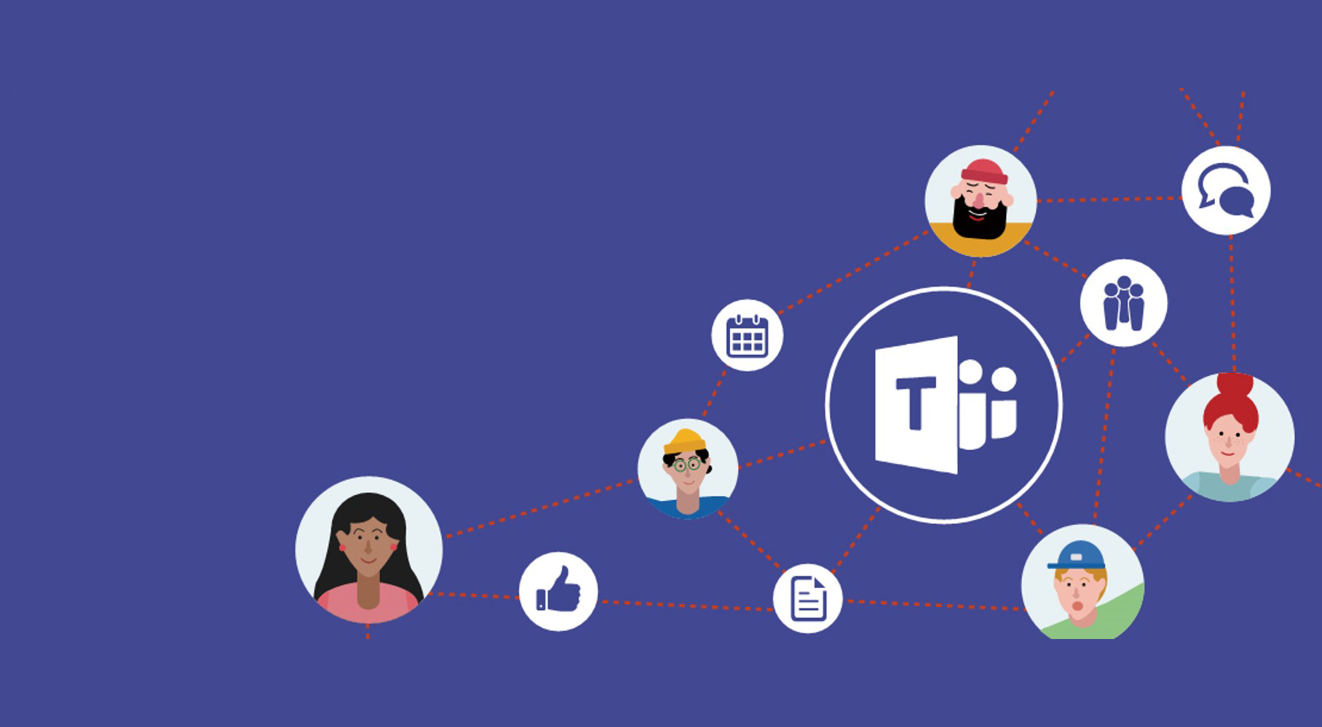

TimeSheets BOT

Slide 2
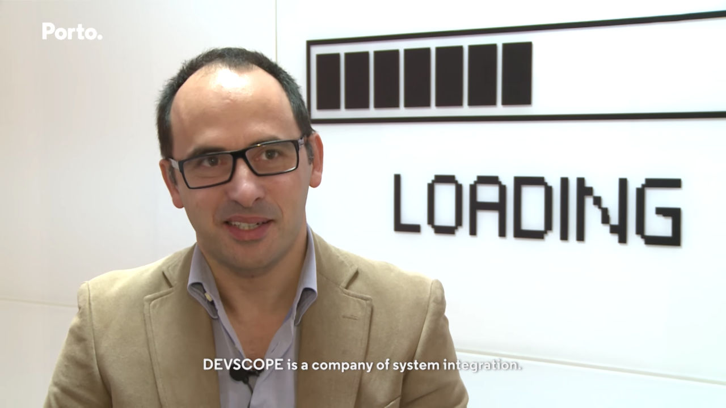
DevScope
Notes:
If you found this, tweet about it!
https://tinyurl.com/y9f5qkfy

Slide 3

Oportunidade
Aumentar produtividade ao otimizar tarefas rotineiras, mais especificamente no dominio do registo de horas
Notes:
[10s]
No dia a dia de cada colaborador é normal a procura pela otimização a utilização do tempo em tarefas mais rotineiras e um das que mais carecem de atenção é o registos das horas.

Slide 4



Mesmo que essa actividade seja possível fazer via outros canais/processos/apps
Dynamics CRM
Notes:
[5s]

Slide 5
Registo de Timesheets no CRM
Dynamics CRM
Notes:
[2s]

Slide 6
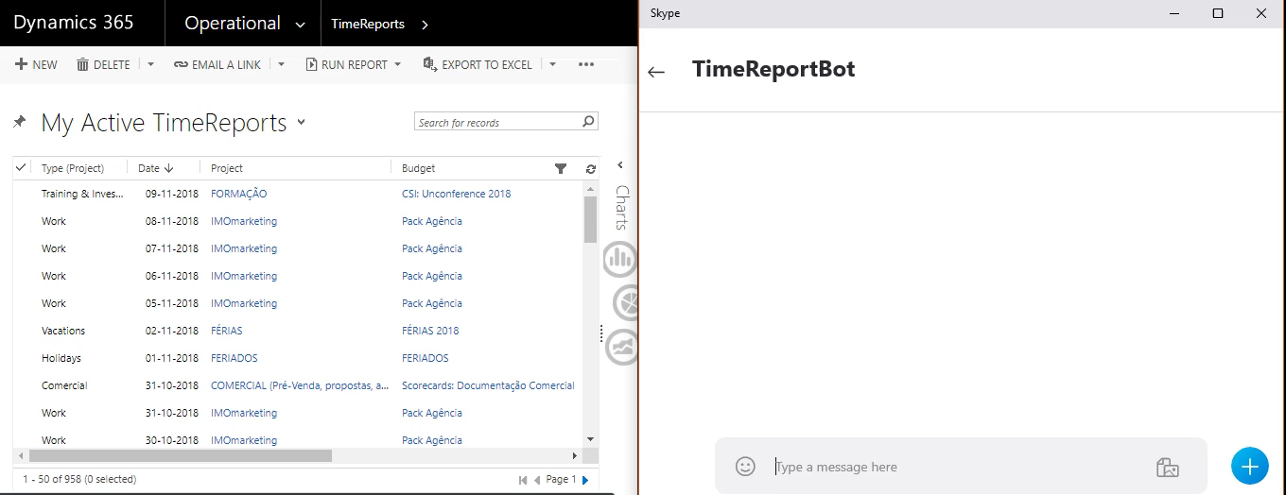
demo
Notes:
[5s]
Preparei uma breve demonstração

Slide 7
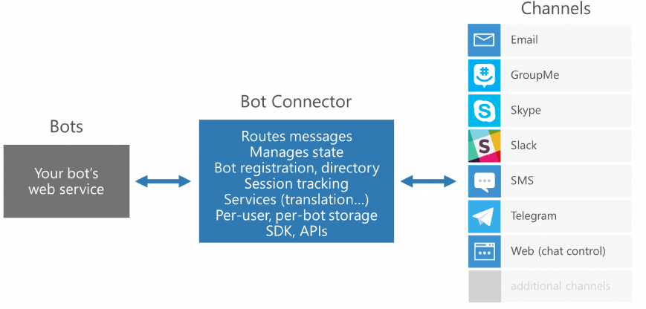

Multi-canal
Notes:
[20s]
É usado o bot framework que é responsável pela abstração da comunicação com os canais de comunicação

Slide 8
Solução

Slide 9


Encapsulamos lógica de negócio para facilitar mais integrações
Plugin
Notes:
[10s]
É implementado um plugin que faz a comunicação da solução com o CRM

Slide 10

API de Gestão de Registos (TimeSheets)
Criar registo
Listar registos
Anular último registo
Plugin
Bot Framework
Notes:
[10s]
Depois é criado o bot que faz a comunicação com esse plugin para a
Criação
Listagem e a
Anulação de registos

Slide 11
Re-usable BOT
Criar registo
Listar registos
Anular último registo
Plugin
Bot Framework
Notes:
[10s]
Depois é criado o bot que faz a comunicação com esse plugin para a
Criação
Listagem e a
Anulação de registos

Slide 12

Single-SignOn (Transparente)
Criar registo
Listar registos
Anular último registo
Plugin
Bot Framework
Notes:
[30s] Para podermos identificar o utilizador para executar as operações sob o CRM usamos o Azure AD ou Azure Active Directory

Slide 13
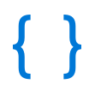
Regras alojadas no Azure Cognitive Services (LUIS), com backoffice para ir melhorando comportamentos.
Bot Framework
Dynamics CRM
Plugin
LUIS
Azure AD
Notes:
[30s] Para que bot entenda melhor o input do colaborador é usado o LUIS para fazer a triagem

Slide 14

Agendamento & Pro-actividade
Flow
Bot Framework
Dynamics CRM
Plugin
LUIS
Azure AD
Notes:
[30s]
Também é usado o Microsoft Flow

Slide 15
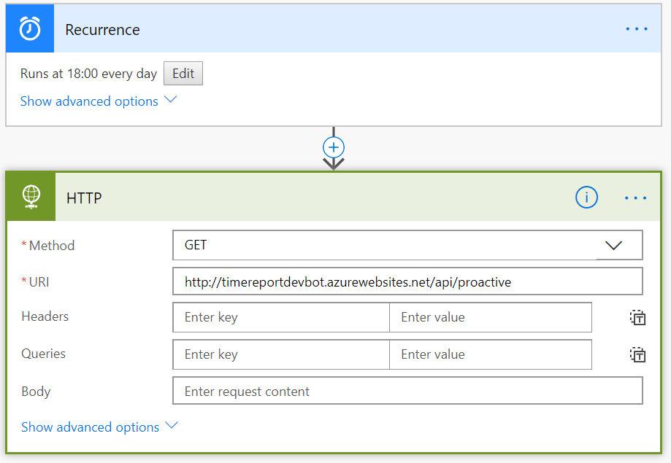
Verificar todos os dias se o colaborador deve receber uma notificação
Notes:
[20s]
Para criar uma regra com recorrencia diaria para ativar o bot de forma a que este seja proativo nos alertas.

Slide 16
Resultados
Notes:
[2s]

Slide 17
Resultados
Comparação da periodicidade dos registos usando o portal CRM
Notes:
[30s]

Slide 18
Resultados
Com a periodicidade dos registos usando o Assistente Pessoal (Bot)
Notes:
[30s]

Slide 19
Conclusões
Notes:
[2s]

Slide 20
Conclusões
Forma de interação mais natural
Flexibilidade resulta em motivação
Mudança de mentalidade de UX face às plataformas atuais
Notes:
[30s]

Slide 21
Passos Futuros
Notes:
[2s]

Slide 22
Passos Futuros
Maturação do LUIS
Suporte a registo de despesas associadas
Utilização de síntese de voz
Sistema de feedback de desempenho da solução
Expansão via plugins
Notes:
[60s]

Slide 23
Hands On
Notes:
[2s]

Slide 24

Hands On
https://github.com/ruisilva450/O365BootcampDevscope
https://bit.ly/2RpFrwr
Notes:
[60s]

Slide 25
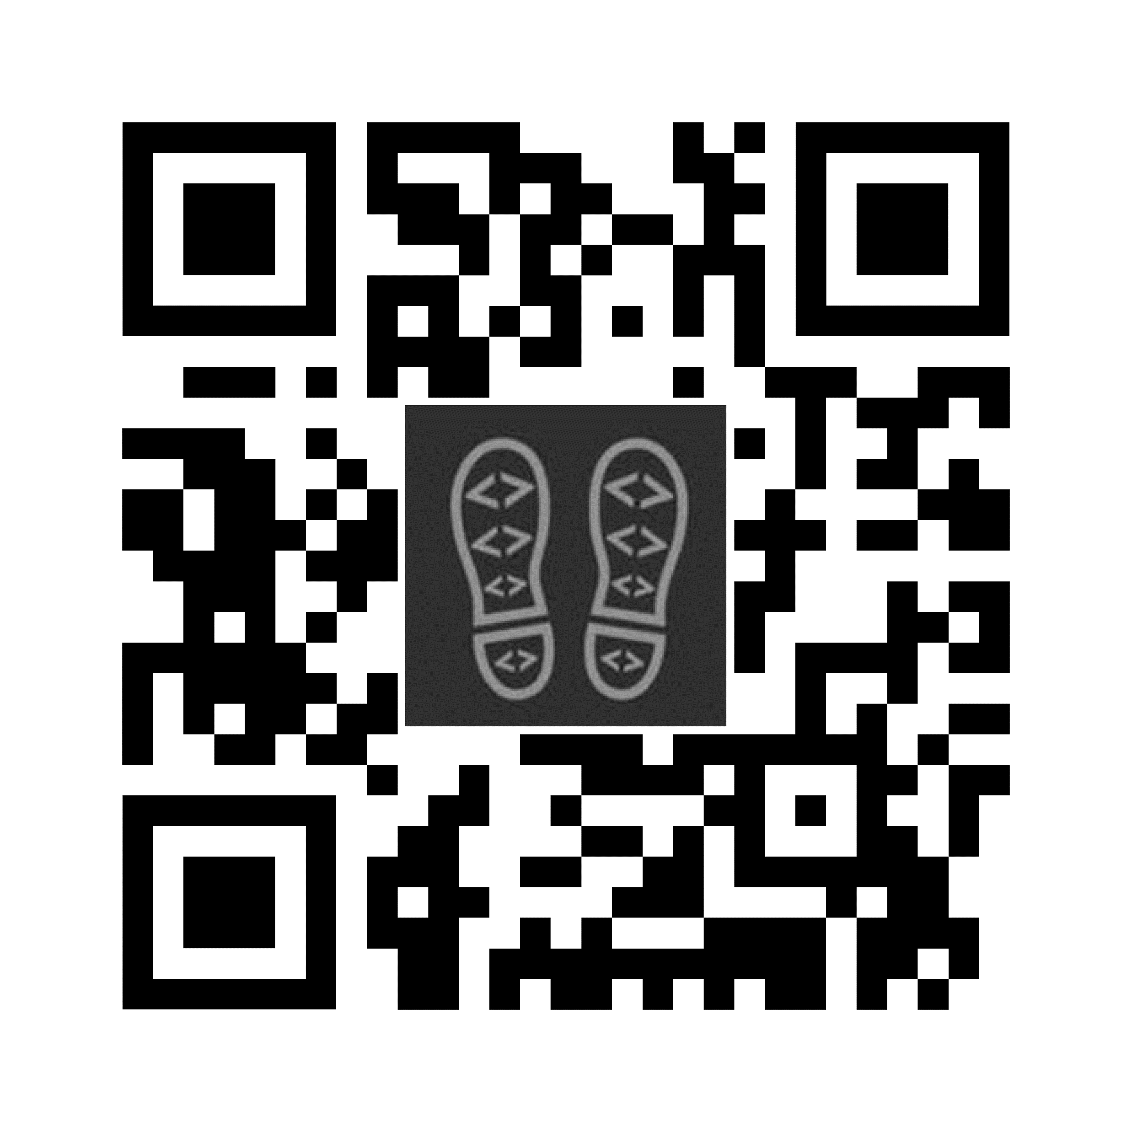
Obrigado
http://aka.ms/2018GlobalOffice365DevBootcampSurvey
Notes:
[60s]

